Slide 1
Latihan soal
Hukum Ohm dan Hukum Kirchoff

Slide 2
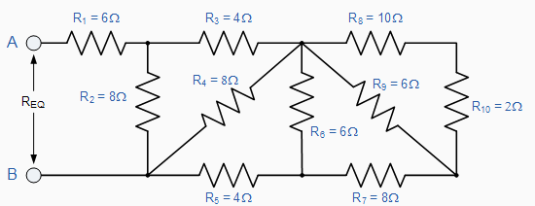
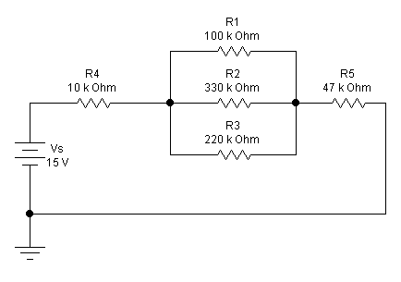
Cari rangkaian resistor pengganti untuk rangkaian berikut ini :
Carilah rangkaian pengganti dan arus total(1), arus pada masing2 beban (2) serta tegangan pada masing2 beban (3) pada rangkaian di bawah ini :

Slide 3
3. Sebuah rangkaian seri terdiri dari 3 buah tahanan masing-masing 2 Ω, 8 Ω dan 20 Ω terhubung dengan sebuah baterai yang mensupply arus 2 A. Berapakah tegangan pada masing-masing tahanan ?
4. Diketahui suatu rangkaian paralel sebagai berikut :
Berapakah arus pada masing-masing cabang, arus total, tahanan ekivalen dan tegangan pada masing-masing tahanan ?

Slide 4
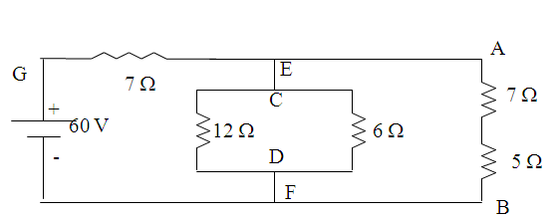
5. Diketahui suatu rangkaian sebagai berikut
Ditanya :
a. Berapakah tahanan pengganti (Req) ?
b. Berapakah arus yang mengalir dalam rangkaian tersebut (I_{T}) ?
c. Berapakah daya total yang diserap (P)
d. Tegangan pada masing-masing beban ?
e. Arus pada masin-masing beban?

Slide 5
6. Diketahui suatu rangkaian sebagai berikut :
Ditanya :
a. Berapakah tahanan pengganti (Req) antara titik A – B ?
b. Jika tegangan antara A – B ( V_{AB} ) = 100 V, hitunglah
tegangan pada VAC dan VCB !
A
10 Ω
2 Ω
C
5 Ω
15 Ω
B

Slide 6
7. Diketahui suatu rangkaian sebagai berikut :
Ditanya : Berapakah besar arus total ( I_{T} ), I₁ dan I₂ ?
8.Diketahui suatu rangkaian sebagai berikut :
I₁ I₂ 0,05 Mohm 0,2 Mohm
Ditanya : Berapakah besar arus total ( I_{T} ), I₁ dan I₂ ?
I₁
I₂
I
3 Ω
42 V
6Ω
12 Ω
I
24V

